Slide 1
A radioaktív sugárzás biológiai hatásai
Sztochasztikus sugárhatások: sugárzásra kialakuló mutációk
Készítette: Jedlóczki Ivett

Slide 2
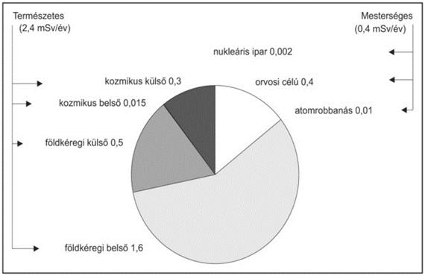
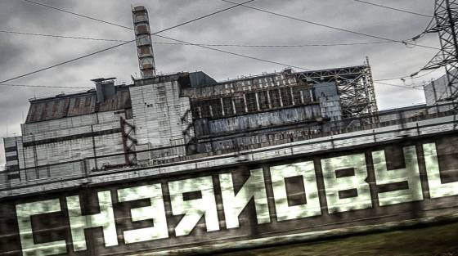
külső sugárterhelés
TERMÉSZETES SUGÁRTERHELÉS
60%-a belélegzett radonból
Földből Gamma-sugárzás (16%)
Kozmikus sugárzás (12%)
MESTERSÉGES SUGÁRTERHELÉS
kisérleti robbantások, nukleáris balesetek
diagnosztikai, terápiás jellegű sugárterhelés (teljes sugárterhelésnek kb. 35%-a)

Slide 3
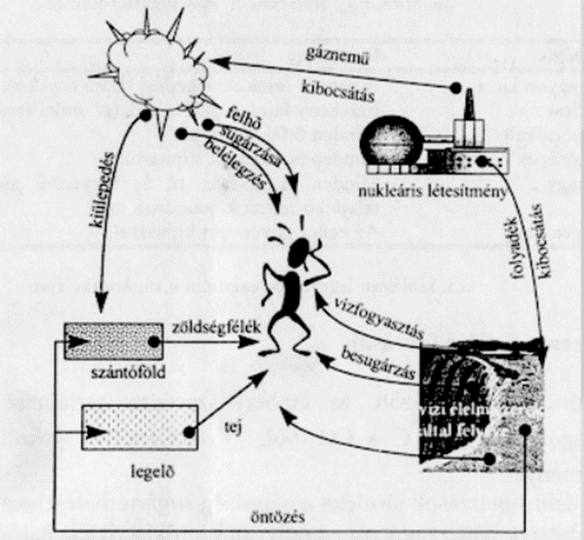
Belső sugárterhelés
A természetes eredetű radioaktív anyagok megtalálhatók a környezet minden elemében: pl. a talajban, az építőanyagokban, a levegőben, az élelmiszerekben, természetes tavainkban és barlangjainkban, és az ivóvízben is.
A sugárzást kibocsátó anyag bekerül a szervezetbe, ott szervbe vagy szervcsoportba beépül, s végül távozik vagy lebomlik
belégzés (inhaláció) útján,
lenyeléssel (ingesztió)
seben keresztül
Egy része viszonylag gyorsan ürül, a másik része a szervezetbe beépülve csak a biológiai felezési időnek megfelelően távozik

Slide 4
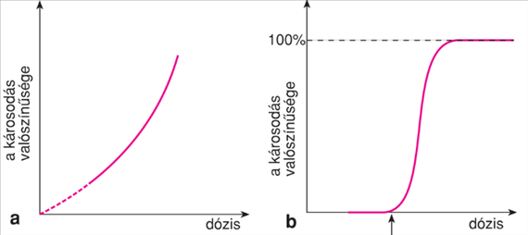
Az ionizáló sugárzás hatásai
Szervezeti szintűek ← Sejtszintű változások következményei
Kétfélék lehetnek
VÉLETLENSZERŰ, sztochasztikus
A sugárhatást túlélő sejtekben kialakuló mutációk következtében
ELEVE ELRENDELT, determinisztikus
Sejtpusztulás (sugárbetegség)
NEM FÜGG:
Attól, hogy a sugárzás mesterséges vagy természetes
A sugárzás eredetétől
FÜGG:
A sugárzás dózisától (6000mSv-től halálos)
Biológiai adottságoktól
A sugárzás fajtájától
A sztochasztikus a), valamint a determinisztikus b) sugárhatás bekövetkezési valószínűsége és az elszenvedett sugárdózis közti összefüggés

Slide 5
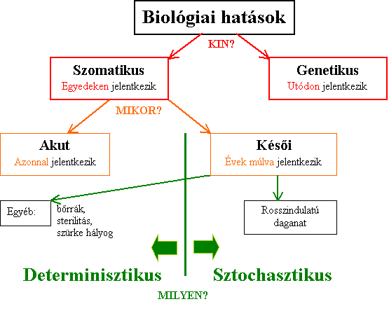

Slide 6
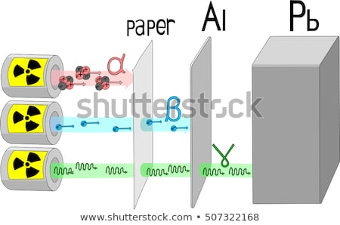
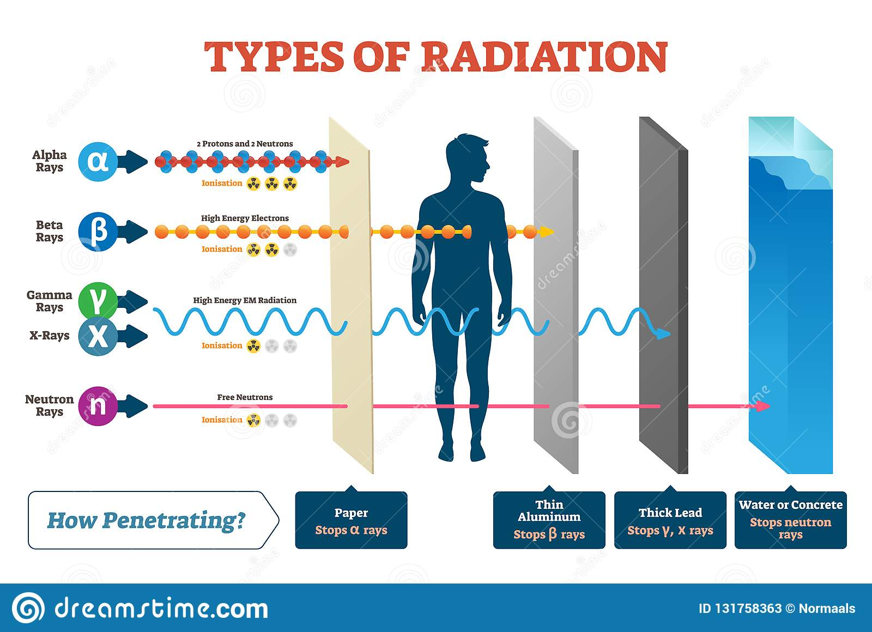
De mi is az az ionizáló sugárzás?
Olyan sugárzás, amely kölcsönhatásba lép az anyaggal (reakcióképes) → E-t ad át
Ez az E elég ahhoz, hogy ionizáljon, vagy gerjesztett állapotba hozzon egy atomot → megváltoztasson egy biológiai makromolekulát.
FŐ FAJTÁI:
Elektromágneses sugárzás / Foton sugárzás
Röntgen
Gamma-sugárzás
Töltés nélküli részecske sugárzás
Neutron-sugárzás
Töltéssel rendelkező részecske sugárzás
Elektron-sugárzás
Proton-sugárzás
Alfa-részecskék általi sugárzás
Nehéz-ionok általi sugárzás

Slide 7
Az Ionizáló sugárzás hatása a DNS-re
Közvetlen ionizáció:
Töltéssel rendelkező részecske sugárzások elegendő E mennyiséggel rendelkeznek
Maga a töltéssel rendelkező részecske károsít
Közvetett hatás:
A foton sugárzások és a töltéssel nem rendelkező részecske sugárzások
Víz molekulával lép kölcsönhatásba
Sugárhatásra több sejtalkotó is sérülhet, de a fő ‚célpont’ a DNS.

Slide 8
DNS károsodások
Ezeket fizikai-kémiai folyamatok eredményezik.
Számukat nem befolyásolja a sejtek típusa, sugárérzékenysége
A károsodások közül a kétláncú törés a legjellegzetesebb → ebből valószínűsíthető, hogy valaki sugársérülést szenvedett (évek múlva is kimutatható)
A sejtek sorsát ez befolyásolja, hogy a hibát az osztódásuk előtt ki tudják e javítani.
(Amíg a sejtek nyugalmi állapotban vannak, nem okoz különösebb gondot.)
Ha NEM: Nagy genetikai információhiány (allél-vesztések) → mitotikus sejthalál
1 Gy gamma sugárzás hatására
1000db
40db
1000db
150db

Slide 9
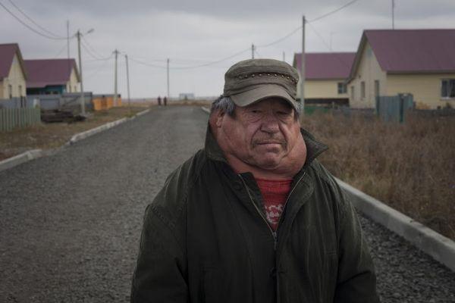
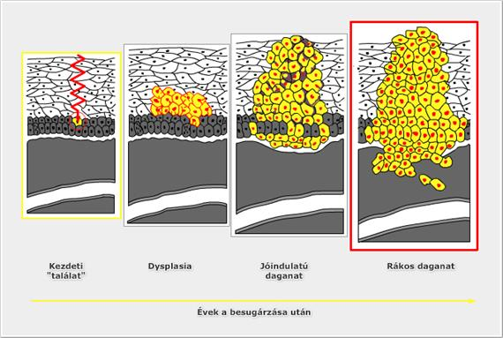
A túlélők sorsa – sztochasztikus hatás
Vannak azonban olyan sejtek is, melyek túlélik a sugárzást. → Mutációk → Sztochasztikus hatás (súlyosságát a dózis nem befolyásolja)
Daganatos megbetegedések
Ivarsejteket érő károsodás esetén:
Öröklődő betegségek
Öröklődő daganatos megbetegedések
1957 – Majak – Szibéria
Csernobilihoz és a fukushimaihoz hasonló katasztrófa
– DE itt nem volt tájékoztatás
Kb 10 000 embert telepítettek ki
Kb 200 - 8000 halálozás becsülhető
Forrás: https://en.wikipedia.org/wiki/Kyshtym_disaster
DNS-törések → allélveszteségek és pontmutációk → osztódás (rendellenes) → daganat

Slide 10
A sugárzás hatására keletkezett Daganatok
Hosszú lappangási idő: sokszor évekkel vagy évtizedekkel később jelennek meg
Az ionizáló sugárzás nem válogat: minden szövetben és minden korban képes daganatot okozni → általános rákkeltő tényező
Ugyanazt a típust alakítja ki, mint amik spontán keletkeznek
A hatás a sugárdózistól és a sugárzás típusától függ
Leggyakoribbak:
Akut és krónikus myeolid leukémia
Tüdődaganatok
Emlőrák
Papilláris pajzsmirigy tumor (jód-131 Csernobil)
Gyomorrák
Vastagbél tumor
SZÁMADATOK:
1 Sv sugárzás – 100 személy:
5 db sugárzás kiváltotta daganat → kockázat: 5x10^-2
Spontán daganatok kialakulási esélye: 15-20%
Csernobil: 600.000 személy (késői elhárítók) – 0.06 Sv
1800 db sugárzás okozta daganat
90.000 spontán daganat
*evakuált személyeknek még ennél is jóval több

Slide 11
Utódon jelentkező hatások
A radioaktív sugárzás nem alakít ki új fajta mutációt, hanem növeli azoknak a mutációknak a bekövetkezési esélyét, amik már léteznek.
Idegrendszeri rendellenességek → mentális problémák, alacsony értelmi szint
Keringési rendszer rendellenessége, vérszegénység
Emésztő szervrendszer rendellenessége
Korlátozottabb növekedés, fejlődési rendellenességek
Rákos megbetegedés (főleg pajzsmirigy)
Gyakran bekövetkezik mutáció a csírasejtekben (őssejtek)
Az anyát érő sugárzás gyakran vezet elvetéléshez (sejthalál bekövetkezése, létfontosságú szervek működésképtelensége) ← determinisztikus hatás érvényesül a magzaton
Megnövekedett csecsemőhalandóság

Slide 12
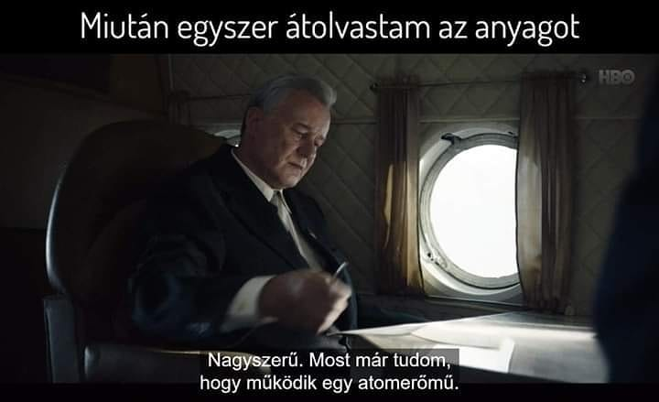
FORRÁSOK: https://hu.wikipedia.org/wiki/Radioaktivit%C3%A1s https://www.tankonyvtar.hu/hu/tartalom/tkt/kornyezettechnika-eloszo/ch08s03.html https://prezi.com/qaot0suba48a/a-radioaktiv-sugarzas-biologiai-hatasai/ https://www.tankonyvtar.hu/hu/tartalom/tamop412A/2011-0064_51_sugarbiologia/ar01s03.html http://eduvital.net/files/biol-hatteranyag/Safrany_Radioaktiv%20sugarzas.pdf https://www.tankonyvtar.hu/hu/tartalom/tamop425/2011_0001_524_Biofizika/ch02s04.html http://pavogy.web.elte.hu/Fizikus/SUG/sug.html https://magyarnarancs.hu/riport/ahol-a-foldbol-is-daganat-no-92149 https://prezi.com/wqeynono1o0v/radioaktiv-sugarzasok-biologiai-hatasai/ https://www.slideshare.net/DrAyushGarg/heritable-effects-of-radiation http://chernobylplace.com/chernobyl-children/ http://explorerworld.hu/2012/08/15/fukusimai-mutans-lepkek/ http://chernobylplace.com/chernobyl-children/ https://en.wikipedia.org/wiki/Kyshtym_disaster Kockázatok elemzése – józanul: https://www.kfki.hu/~csorgo/szeged/magfiz/12/18-Csernobil-Fukushima-Kolontar-TV-Tsunami.pdf https://www.kfki.hu/~csorgo/szeged/magfiz/12/17-Egeszsegugyi-kockazatok1.pdf https://www.hsph.harvard.edu/news/press-releases/tv-diabetes-cardiovascular-disease-premature-death/ https://jamanetwork.com/journals/jama/fullarticle/900893
Nagyszerű. Most már tudom,
mi az a sztochasztikus hatás.
Köszönöm a figyelmet! ☺

